Slide 1
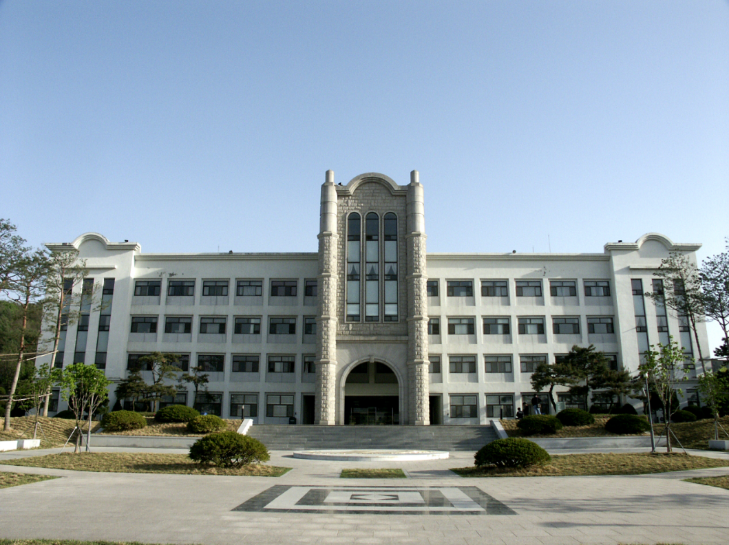
변수(Variable)와 자료형(Data Type)
2021학년도 1학기
두원공과대학교 컴퓨터공학과 1학년

Slide 2
실습과제
다음 변수 명 중 잘못된 것을 고르고 그 이유를 밝히시오.
VisualStudio에서 정수형(int) 변수로 선언하여 확인하면 됨
소요시간 10분
Item$data와 item#data가 잘못 선언된 변수이다. 우선 둘 다 상수명 선언 규칙에 어긋나며, 맨 처음에 _가 있었던 것이 아님에도 한 글자씩 더 입력되었기 때문이다.
for
Item#data
Item-data
2itemdata
Item*data
m
item_data
itemdata
_itemdata
Item$data
itemdata2

Slide 3
실습 내용 업로드
실습 프로젝트(_01_Sum, _02_Rectangle, , _03_VariableScope, _04_Circle)에 대해 실행 화면 하드카피본과 전체 프로젝트를 압축해서 LMS 과제물로 업로드합니다.

Slide 4
알아야할 영어단어 (발음과 뜻)
단어 | 발음 | 뜻
abstract | æbˈstrækt] | v.추출 추출; ... 개요는 분리 n.개요 추상 예술 작품 adj.(개인 경우) 반대로 추상; 순수한 이론; 추상 (와 경험) Web요약 초록; 영어 요약
address | əˈdres | 주소; 음성; v.음성 처리; 음성; 처리 Web통신 주소; 주소; 주소
age | eɪdʒ | n.나이; 노인; 기간; 나이 v.오래; 이전; 나이; 더 오래 된 Web시대 젊은 생활
alphanumeric | ˌælfənuˈmerɪk | adj.포함 하는 문자 및 숫자; 문자와 숫자의 조합 Web영숫자; 영숫자; 자리
amount | əˈmaʊnt | 금액 v.같음; 합계; Web총
area | ˈeriə | n.지역 위치; Web지역; 지역; 범위
argument (args) | ˈɑrɡjəmənt | n.인수 인수 논쟁 인수 Web매개 변수 인수; 인수
auto- | ˈɔtoʊ | n.자동차 v.버스 타고 Web자동 모드, 자동, 자동 (자동)
bit | bɪt | n.드릴 비트; 비트; 작은 조각; 재갈 조금 v.억제; "물린" 과거 시제와 과거 분사; (M)에 Web사람; 비트; 비트에
bold | boʊld | 굵게; 굵게 adj.자신감; 감히 표현 하는 감정; 대담 하 고, 명백한 Web대담 하 고 대담한; 굵게
border | ˈbɔrdər | 테두리; 테두리; 테두리; 크롬 v.그리고... 인접 하 고... 따라 경계... 측면; 랩... Web테두리 가장자리 테두리
break | [breɪk | n.휴식; 휴식; 휴식; 기회 v.인터럽트; 파괴; 휴식; 브레이크 Web휴식; 휴식; 브레이크
byte | [baɪt | n.바이트 그룹 바이트 Web바이트 형식; 바이트 바이트 배열
calculate | ˈkælkjəˌleɪt | 계산; 예측; 회계; 투기 Web계획; 견적; 계정에
case | keɪs | n.케이스 인스턴스 상자; v.패키지; 관찰; ... [가방]; 상자 안에 넣어 ... Sheathe abbr.(= Web케이스; 케이스;
catch | kætʃ | v.캐치; 캡처; 캡처; 잡기 n.(공); 총 캐치; 고정; 패스너 adj.주목할 만한; 트랩 제공 Web따라잡기; 잡기
character (char) | ˈkerəktər | n.특징; 특성; 문자; 역할 v.새겨진; 회화; 성능 특성; 특성으로 Web문자; 문자; 문자
circle | ˈsɜrk(ə) | 라운드; 반지; 둥근; 동그라미 v.원형; 원형; 주위; 동그라미 Web원형; 원주; 서라운드
circumference | sərˈkʌmf(ə)rəns | n.원주; 원주 Web주위; 원 라인; 경계
class | klæs | 클래스 클래스 클래스 클래스 adj.아주 좋은, 우수한, 우수한 v.... (또는 분류, 데이터 정렬) Web카테고리 (분류); 클래스
comment | ˈkɑˌment | n.댓글 비판 논란의 여지가 설명 v.자신의 의견을 표현 하 Web참고; 노트; 고객 리뷰
component | kəmˈpoʊnənt | 재료; 부품; 구성 요소 adj.합성 Web구성 요소; 요소; 위젯
constant (const) | ˈkɑnstənt | 상수 정적 상수 adj.일련의 지속적인 반복; 변화 없음 Web종종; 상수; 영원한
continue | kənˈtɪnju | 지속적인된 확장; 계속; 지속적인 Web직렬; 속성;
convention | kənˈvenʃ(ə)n | n.세관; 연습; 계약; 일반 Web총회; 회의; 컨벤션
단어 | 발음 | 뜻
counter | ˈkaʊntər | n.계산기 (상점, 은행, 등) 카운터 (일부 보드 게임) 카운터, 카운터 v.반박에 반박; 저항; 오프셋 adv.반면 반대 반대 adj.반대 부 Web카운터 카운터
credit | ˈkredɪt | n.신용 대출 신용; 추천해 v.(은행 계좌) 입 금액... 신용; 직불 (은행 계정) Web신용 신뢰, 명성
customer | kʌstəmər | 고객 고객 고객, 그리고 (다음은 특정 유형의 사람에 설명 합니다) Web소비자; 사용자가; 구매자
data | ˈdeɪtə | n.데이터 정보 자료 (당신의 컴퓨터에 저장 된) 데이터 Web데이터 세그먼트; 데이터 영역 데이터베이스
decimal | ˈdesɪm(ə)l | 10 진수; 10 진수 n.10 진수 Web10 진수; 10 진수; 10 진수
default | dɪˈfɔlt | n.기본; 기본; 장애;의 부재 v.기본; 기본; 누락; 실패를 준수 하 Web기본적으로; 기본; 기본값
double | ˈdʌb(ə)l | 두 번; 두 번 두 번 시간 영혼의 금액 이중 컵 v.폴딩 및 (게) 더블; 그것 은입니다. ... 두 번; ... 배 adj.두 번; 더블; 더블; 더블 adv.두 번; 더블; 둘 다; Web두 번; 더블; 이중 정밀도 부동 소수점 숫자
else | els | 뭔가 다른; 다른; 또한; 다른 adj.다른 n."여성 이름" 여자 Web그렇지 않으면; 다른 사람; 또한
error | ˈerər | n.오류; 오류; 오류 Web오류; 오류; 오류
event | ɪˈvent] | 이벤트; 이벤트의; 공개 행사; 사회적 상황 Web이벤트; 이벤트; 이벤트
exception | ɪkˈsepʃ(ə)n | n.예외; 누군가가 일반 (또는 것); 예외 규칙; 예외 개체 Web예외; 예외; 예외
finally | ˈfaɪn(ə)li | 마지막으로, (목록)에 대 한 다음 마지막으로, 철저 하 게 Web결국; 마지막으로 지금 밥을 먹으십시오
first | fɜrst | 첫 첫 첫 첫 num.첫 번째 n.첫 번째 사람 (또는 것), 전례 없는 성과; 뭔가 전례 없는; 최저 adj.원래; 최고; 고음 (조정 가능) Web첫 번째
float | floʊt | v.플 로트; 플 로트; 플 로트; 래프팅 n.플 로트; 플 로트; (수영) kickboard, 부동 Web부동 소수점; 단 정밀도, 부동
font | fɑnt | 글꼴 및 침례 글꼴 (보통 돌 교회에 위치) Web글꼴; 속성; 글꼴 스타일
format | ˈfɔrˌmæt | n.형식 디자인 쪽; 일반 배열 v.서식, 정렬... 레이아웃은 Web폼 형식 디스크 사양
girth | ɡɜrθ | 둘레; 허리 둘레는 복 부 벨트 v.둘러싸인... 확실 ... 둘레와 둘레의 금액 Web경계; 허리; 둘레
global | ˈɡloʊb(ə)l | adj.세계; 글로벌; 글로벌 상황; 포괄적인 Web글로벌; 글로벌; 전체
height | haɪt | n.높이 높이; 높이, 높은 Web높이; 꼭지점의 높이
if | ɪf | 때 면; n.불확 실한 상황 Web면; 조건;
implement | ˈɪmpləmənt | v.구현; 구현; 후속 구현; 효력을 n.도구; 장치; 간단한 옥외 기구 (자주) Web구현; 끝; 이루도록
initialize | ɪˈnɪʃ(ə)lˌaɪz | v.초기화 (컴퓨터 프로그램이 나 시스템); 사전 설정; 형식 (디스크) Web초기화 데이터 파일; 초기화 이벤트; 초기화 함수
input | ˈɪnˌpʊt] | n.입력 입력; 입력된 입력된 신호 v.컴퓨터에 입력 (데이터) Web입력된 상자; 입력된 장치; 입력
integer | ˈɪntədʒər | 정수 Web정수; 정수 유형; 정수 형식
interface | [ˈɪntərˌfeɪs | n.인터페이스; (인간의) 인터페이스 (특히 화면 레이아웃 및 메뉴); 인터페이스 프로그램; 연결 회로 v.연결 Web인터페이스; 인터페이스; 인터페이스 형식
♥이 슬라이드를 출력하고 발음과 뜻을 써서 개강후에 제출하세요. (!뒷면은 연습 깜지!) ♥

Slide 5
알아야할 영어단어 (발음과 뜻)
단어 | 발음 | 뜻
item | ˈaɪtəm | 품목,물품, 항목
keyword | |kiːwɜːrd | 핵심어, 열쇠말, 지시사항을 입력하는 키워드
limit | ˈlɪmɪt | 한계,제한, 허용치, 한도
local | ˈloʊkl] | 지역의, 현재 위치의, 일부에 대한
long | lɔːŋ | 긴, 길이가-인, 오래, 오랫동안
minimum (min) | ˈmɪnɪməm | 최저의, 최저한의, 최소한도,최저치
mode | moʊd | 방법, 유형, 기본,태도,장비가 특정한 작업을 하도록 맞추는 방식
module | ˈmɑːdʒul | 모듈,교과목 단위, 컴퓨터 모듈(특정 기능을 하는 컴퓨터 시스템이나 프로그램의 단위), 조립 부품
name | neɪm | 이름 ,성명,성함,평판,명성,명명하다
new | nuː | 새, 새로운,새것,신규의,신식의,컴퓨텅[서 널리 사용되느ㄴ문구
null | nʌl | 값이 없음을 나타내는 영단어, 값 자체가 없어서0인 값도 아니다.
number | ˈnʌm.bə | 수,번호,수(학),컴퓨터 일련 번호,num
object | ˈɒb.dʒɛkt | 대상,개체, 오브젝트,객체 파일,객체 지향프로그래밍,3차원 모델링
parse | pɑːz | 문장분석, 문법 분석,다른 언어로 작성된 문서를 디코딩
partial | ˈpɑɹʃəl] | 부분적인,불완전한
person | ˈpɜrs(ə)n | 사람,_init_의매개변수에 들어가는 값,_init_메서드에 속하기도 하는 값
phone | foʊn | 전화, 링 전화,휴대전화,전화번호
private | ˈpraɪvət | 개인,개인사용,PFC
program | ˈprəʊˌɡræm | 프로그램, 이니셔티브 프로그램,사업,항목,컴퓨터 프로그램
protect | prəˈtekt | 보호,보안,방패
public | [ˈpʌblɪk | 사람 사람, 민간인, 같은 공유 (또는 같은 활동에 종사) 그룹 adj.민간인; 대량 공용 남자 Web공공,어디에서나 상속 및 참조 가능
radius | ˈreɪdiəs | 반경; 반경; 반경 (길이); 주변 기기 Web원격 사용자 전화 접속 인증 시스템 (원격 인증 전화 접속 사용자 서비스); 선; 반지름
rectangle | ˈrekˌtæŋɡ(ə)l | 사각형,직사각형,그리기 사각형,지정한 두 점(left,top)과(right, bottom)을 대각선으로 하는 사각형을 그리는 함수
result | rɪˈzʌlt | 결과,…때문에,그리고…와 함께,결과값,원인과 결과를 잇는 함수
return | rɪˈtɜrn | 반환; 다시 반환 Web반환; 반환 값
단어 | 발음 | 뜻
scope | skoʊp | 제목, 조직, 활동, 등) 용량 범위... 현미경 (악기) v.보면; 철저 한 검사 Web범위; 카테고리의 범위
set | set] | 설정, 설정 정렬 n.설정된 설정 설정 TV adj.(또는에)... 확인 하려면 배열 또는 고정 abbr.(= Web설정 (설정); 그룹
short | [ʃɔrt | 부족 adv.부족의 필수, 충족 하지 않습니다; 미만 v.속임수; (주식)를 짧은 판매 하 고 일부러 줄; "전기" 짧은 n.알코올의 작은 금액 (특히 앞 슬라이드 쇼) 무비 클립 Web짧은; 낮은; 짧은 int
show | ʃoʊ | 디스플레이; 표시; n.표시 성능; 쇼;
single | ˈsɪŋɡ(ə)l | 에 1 루 수, (MA) 산책으로 "막대기"에 밖으로 시도 adj.단 하나; 단일; 단일; 사람이 나 뭔가를 말합니다. n.편도 티켓; 단일 (종종 참조 대 중 음악); 자석 테이프 (또는 CD) Web단일 미혼; 싱글 룸
size | saɪz | 크기 v.크기 조정; 교정... 식별의 크기... 크기 변경... 크기는 Web사양 크기 제품 크기
static | ˈstætɪk | 정적; 변경 하지 마십시오; 정적; 정전기의 "개체" n.정적 (간섭); 비공식; 전화 싸움 Web정적; 정적; 정적 변수
string | strɪŋ | 문자열 문자열; 케이블 시리즈 v.거 하는; 선; 타이; ... 함께, adj.현악기;의 구성 문자열 악기; 와이어 직물; 선 Web문자열; 문자열; 문자열
style | [staɪl | ; 스타일 v.전화를... 디자인 (또는 수 놓은) 스타일; 이름 지정 Web스타일; 텍스트 스타일 유형
sum | sʌm | 그리고 총 총 v.집계 요약을 요약 (에,에) abbr.(= WebSum (합계); sum 함수
super | ˈsupər] | 좋은; 슈퍼; 다 이너 마이트 n.(영국) 임원, (미국) 보안관 (건물) 관리자 adv.특별 한; v.슈퍼 패키지 (척추) 역임 walk-on 역할 Web우수; 슈퍼 영웅 슈퍼 8
switch | swɪtʃ | Exchange 변환 스왑 변경 n.투표율; 변경; 게이츠 (소프트) 지점 Web스위치 스위치; 교환기
text | tekst] | 텍스트; 텍스트; 문서; 스크립트 v.(누군가에게 휴대 전화를 사용 하 여) 텍스트 메시지 Web텍스트; 텍스트; 텍스트
this | ðɪs | pron.이; 여기에, (앞 2)는 adj.이; 오가... adv.이;; Web그건
throw | [θroʊ | 던져; 손실; 투표 n.던져; 던져; 가; (공을) 던 질 Web던져; 던져; 폭포
to | tu | ; 쪽으로; ; 에 대 한 adv.이어야 한다; 해야; 목적 또는 의도; 결과 표현 Web받는 사람; 주고; 받는 사람
try | traɪ | 시도; 상대의 골 라인 땅에 감동 공 후 v.테스트 노력을 하려고 Web테스트를 시도; 시도
type | taɪp | n.유형, 종류; 글꼴; 전형적인 v.스테레오 타입, (를 사용 하 여 컴퓨터 또는 타자기) 결정을 입력 하... 유형 분류 Web입력; 입력; 유형
unicode | UTF-8, UTF-16, GB18030 UTF-32, BOCU, SCSU, UTF-7 | 전 세계의 모든 문자를 컴퓨터에서 일관되게 표현하고 다룰 수 있도록 설계된 산업 표준이며, 유니코드 협회(Unicode Consortium)가 제정
variable | ˈveriəb(ə) | n.변수; 변수; 변수 adj.변경; 변수; 변덕 스러운; 변경 될 수 있습니다. Web변수; 변수; 변수
void | vɔɪd | n.공백, 공 허 함, 우주 진공 v.취소; 만들 무효; 발표... 렌더링 된 void 배출량 (소변) adj.부족을 무효로 하지 않습니다; Web빈 공간; 공간; 무효
welcome | ˈwelkəm | 환영 합니다; 환영 합니다; 오신 것을 환영 합니다 수락 int.환영 합니다 v.동의 (인사말) (1) 환영 환영 (새로운 사람들), (새로운) adj.유쾌한; 인기 있는; 환대; (그는 누군가가 뭔가 할 수 있도록 행복 했다)은 무료 Web에 오신 것을 환영 합니다 불법 이민; 사랑 하는 자유형
while | hwaɪl | conj.하지만, 그래도; ... 기간 때... 때 n.몇 시간 동안 순간 v.죽 일 prep.(특정 시간)에 고 대까지 Web주기 때...... 때
width | wɪtθ | n.폭; 깊이; 재료;의 폭 연못의 (2 개의 긴 가장자리 수영장) 폭 Web폭; 폭; 너비
♥이 슬라이드를 출력하고 발음과 뜻을 써서 개강후에 제출하세요. (!뒷면은 연습 깜지!) ♥

